Slide 1
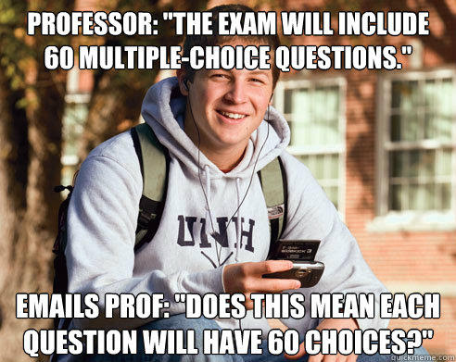
Ex35 – MultipleChoice
Repetition af tidligere fagemner
Etablering af Multiple Choice spørgsmål og svar

Slide 2
Plan for i dag
08:15 – 08:30 | Introduktion
08:30 – 09:00 | Øvelse 1 – Videndel dit overblik/mindmap
09:00 – 09:45 | Øvelse 2 – Lav spørgsmål og svar – Multiple Choice
09:45 – 10:00 | Pause
10:00 – 11:00 | Øvelse 2 – Lav spørgsmål og svar – Multiple Choice
11:00 – 11:30 | Øvelse 3 – Løs tidligere opgaver eller projekt

Slide 3
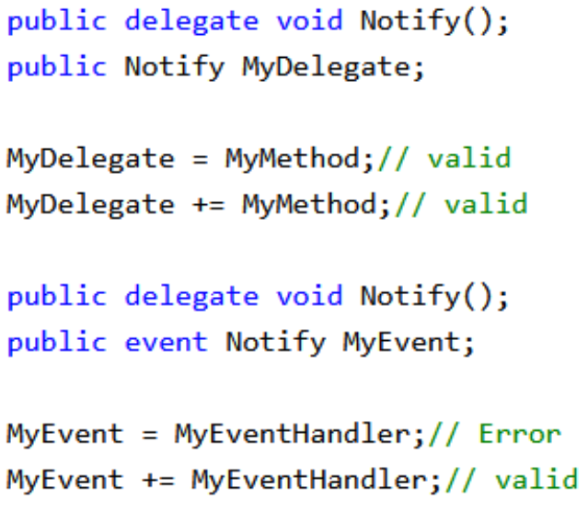
Hvad har vi set på tidligere?
Event - ”Mere beskyttelse end blot en delegate type”
Kan ikke nulstille en delegate variable (hele listen) ved et uheld
Kan ikke kaldes som en metode udenfor klassen, der definerer event’et
Kan styre operatorerne += og -= med add og remove accessors
(se også forklaring i videoen ”C# - Events vs Delegates.mp4”)
Notes:
https://www.tutorialsteacher.com/articles/difference-between-delegate-and-event-csharp

Slide 4
Hvad er det nye?
Ingen nye fagemner, men lav multiple choice spørgsmål og svar over alle tidligere fagemner
Formkrav:
Spørgsmålet?
Svar 1
Svar 2 (korrekt)
Svar 3

Slide 5
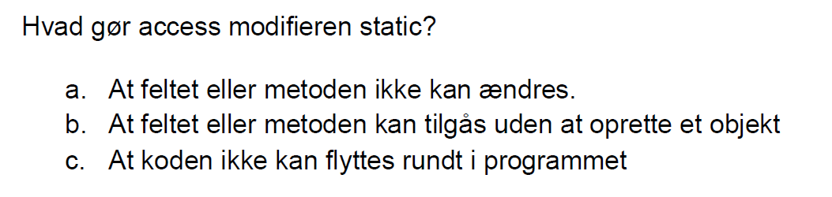
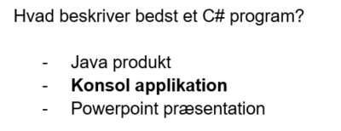
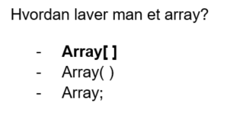
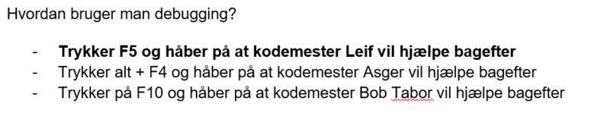
Multiple Choice
UNDGÅ FØLGENDE

Slide 6
Dagens opgave
Gennemgang af dagens opgave
Spørgsmål til opgaven

Slide 7
Sæt i gang!
Kom til os, hvis I har spørgsmål
Sæt i gang med dagens opgave

Slide 8
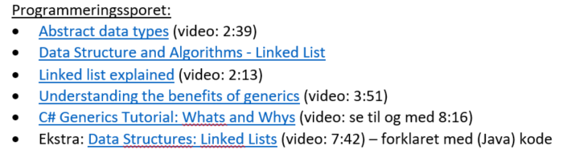
Næste gang: Ex36-LinkedList
OBS: Der kan forekomme ændringer i planen

